Slide 1
Четырнадцатое апреля Классная работа
Правописание корней с чередующимися гласными е-и
Словарный диктант

Slide 2
Избирать - изберу
запирать - запер
отдирать - отдеру
вытирать - вытер
замирать - замер
расстилать - расстелю

Slide 3
-бер- -бира-
-пер- -пира-
-дер- -дира-
-тер- -тира-
-мер- -мира-
-стел- -стила-
-блест- -блиста-
-жег- -жига-

Slide 4
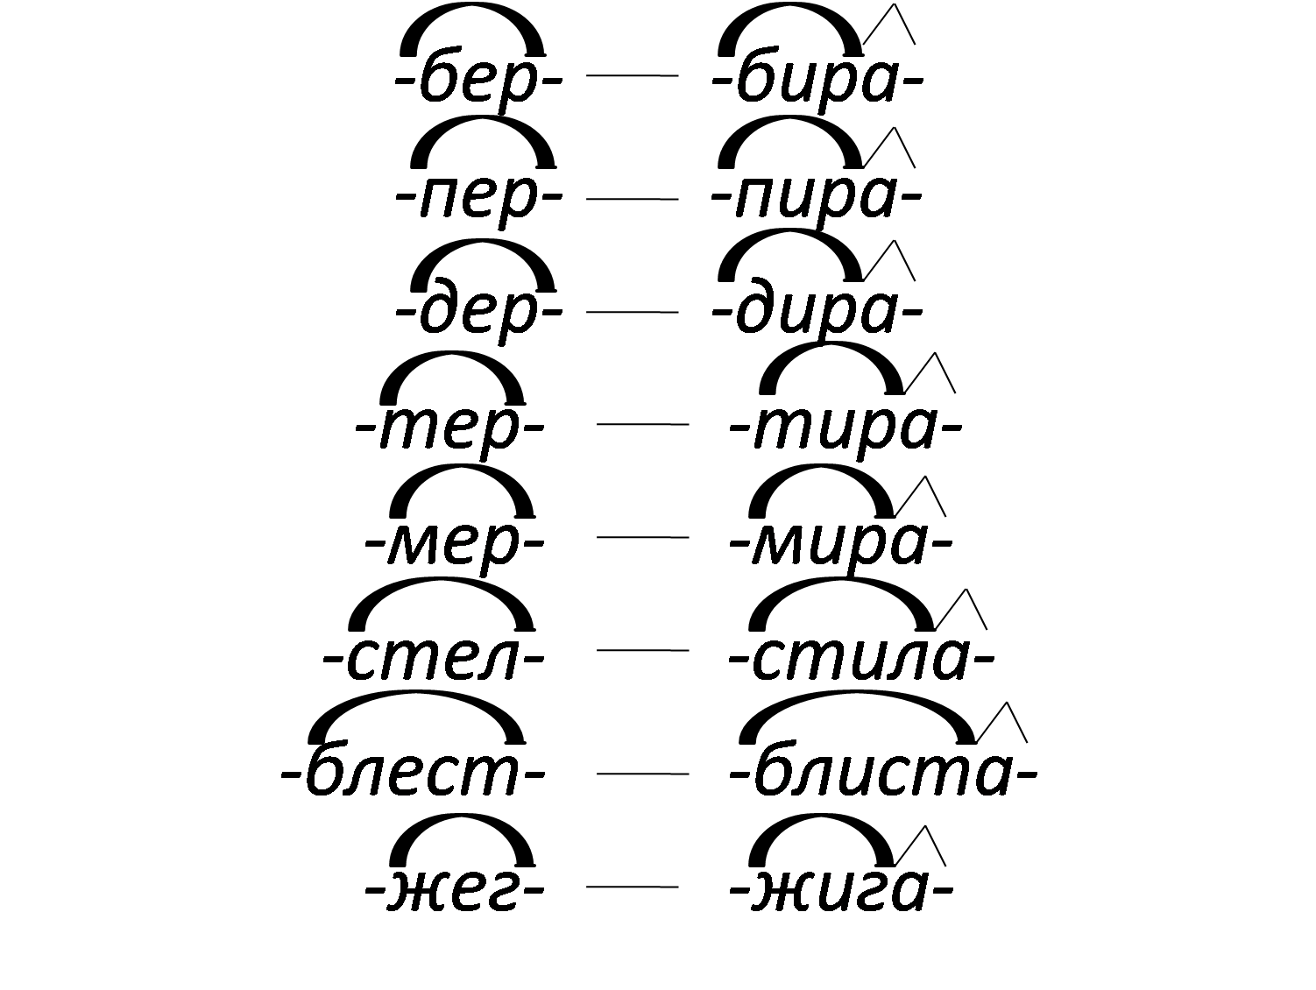
Образец рассуждения
Расстилать - расстелить, корни с чередованием.
В слове расстилать я напишу в корне и , так как после корня стоит суффикс а.
В слове расстелить …
Е или И ? Обозначьте изучаемую орфограмму.
1.Соб..рают цветы. Всё зам..рло. Звёзды забл..стели. Взб..раемся на вершину. Зам..реть от восторга. Река забл..стела. Заж..гать костёр. Степь расст..лается.
2. Оп..раться на перила. Зап..реть дверь. Раст..реть краски. Нат..рать паркет. Пол бл..стит. Пост..лить ковёр. Прот..реть окно. Приб..рать комнату. Выж..гать рисунок.

Slide 5
Осложнённое списывание. Задание: вставить пропущенные буквы; обозначить корни слов; указать к какой части речи относится каждое слово.
Выч..тание, заж..гательная смесь, изб..рательный участок, расст..лать, обт..рание, неразб..риха, заж..галка, зам..рание, уд..рают.

Slide 6
Тестирование
I.Какое утверждение верно?
1) написала- глагол прош. вр., ж. р.; 2) пахуч- глагол наст. вр. ;
3) написала- глагол несов. вида; 4) стелить- глагол II спр.
II.Укажите окончание II спряжения:
1)-ут; 2)-им; 3)-ете; 4)-ешь.
III.В каких словах на конце пишется мягкий знак?
дышиш..; 2) тиш..; 3) пахуч..; 4) испеч..
IV.Укажите суффикс глагола прошедшего времени:
–ил-; 2) –ат- ; 3) –л- ; 4) –и-.
V.В каком слове на месте пропуска пишется и?
1) соб..рёшься; 2) зап..реть; 3) уп..рается; 4)зам..реть.

Slide 7
Домашнее задание
§71 (пересказ ); попробовать заключить пари с самим собой. Написать , с какой своей вредной привычкой вы хотели бы покончить и что собираетесь для этого предпринять. Упр. 930.

Slide 8
Рефлексия
Какую тему мы сегодня изучали?
Мы изучали этот материал для того, чтобы…

